Slide 1
Un Fibrome Pas Si Typique…
En partenariat avec la SCGP et Besins Healthcare France

Slide 2
1ère consultation : profil patiente et antécédents
Patiente de 17 ans
Nulligeste
IMC 20
Absence d’antécédents chirurgicaux et médicaux
Contraception : Leeloo Gé
Cycles réguliers
Origine caucasienne

Slide 3
Histoire de la maladie
Consulte initialement son médecin traitant pour une sensation de pesanteur pelvienne, associée à des pollakiuries depuis 6 mois
A l’examen clinique, il existe une masse palpée arrivant à deux travers deux doigts au dessus de l’ombilic
Orientation de la patiente en consultation gynécologique au CHU de Nîmes après prescription d’une IRM Pelvienne

Slide 4
Données de l’examen clinique
Masse abdominale sensible à la palpation arrivant à deux travers deux doigts au dessus de l’ombilic
Col d’aspect sain, très postérieur
Toucher vaginal : utérus mobile, de gros volume

Slide 5
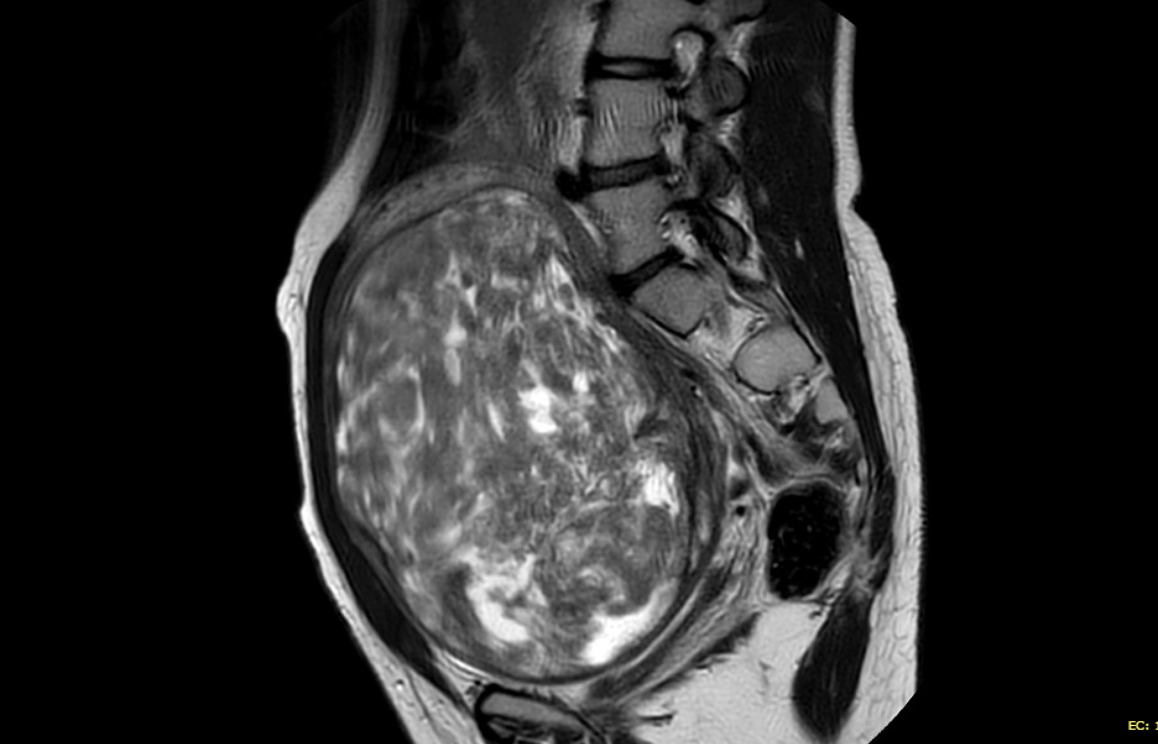
Examens complémentaires
IRM pelvienne : fibrome utérin myométriale de
18 cm, avec rupture capsulaire sur le bord droit

Slide 6
Epidémiologie : Un fibrome à 17 ans, pas si typique
L’incidence des fibrome augmente avec l’âge des femmes avant la ménopause

Slide 7
S’il s’agit d’un fibrome, faut-il le prendre en charge ?
Oui, car la patiente est SYMPTOMATIQUE.

Slide 8
Faut t’il évoquer d’autres diagnostics, et sur quelle stratégie thérapeutique s’appuyer ?
Sarcome utérin ?
➔ Relecture impérative de l’IRM pelvienne en centre expert avec une discussion du dossier en RCP Sarcome

Slide 9
Que va nous apporter la relecture de l’IRM pelvienne ?
Séquence de diffusion différente entre tumeurs sarcomateuses et tumeurs myométriale bénignes
Ne pas hésiter à refaire l’IRM pelvienne en centre expert si nécessaire !

Slide 10
Stratégie thérapeutique envisagée (1)
Discussion du dossier à l’Institut de Cancérologie de Montpellier
Impossibilité sur l’imagerie de juger du caractère bénin du fibrome
Demande d’une preuve histologique
Réalisation d’une biopsie transvaginale écho-guidée au bloc opératoire sous AG
Anatompathologie au CHU de Nimes : aspect pouvant correspondre à une proligération stromal, nodule stromal ou sarcome stromal de bas grade
Relecture à l’Institut Bergonié : Au total il s'agit d'une lésion avec phénotype musculaire lisse partiel (desmine positive intense et diffuse) bien différenciée avec forte expression des récepteurs hormonaux. Bien qu'un tumeur stromale peut être discutée, la positivité forte de la desmine me semble peu probable.

Slide 11
Quelle est en 2023, la voie d’abord recommandée, pour une biopsie pour suspicion de sarcome utérin ?
La biopsie coaxiale percutanée est la technique de référence en cas de suspicion de sarcome des tissus mous. Elle est sûre (taux de complication total 6,5%, morbidité sévère 0,5%, mortalité 0%), peu invasive, rentable et réalisable sous anesthésie locale. Le risque d'ensemencement du trajet est de 0,37% dans la littérature et nul si on utilise un système coaxial (en évitant de traverser le péritoine). L’utilisation d’un coaxial permet la réalisation de prélèvements multiples via un trajet unique et protégé. L’utilisation d’aiguilles de large calibre (14G ou 16G) est recommandée pour garantir l’obtention d’un matériel en quantité suffisante.
➔ Centre expert

Slide 12
Stratégie thérapeutique envisagée (2)
Discussion du dossier à l’Institut Bergoié pour la stratégie thérapeutique
Préservation de la fertilité de la patiente ➔ Myomectomie par laparotomie Impossibilité sur l’imagerie de juger du caractère bénin du fibrome
Réalisation d’une myomectomie par laparotomie : plan de clivage difficile, effraction de la cavité endométriale sur 2cm
Mise en place per opératoire de gel anti-adhérentiel dans la cavité utérine
Anatomopathologie finale à l’Instittut Bergonié ➔ Léiomyome bénin

Slide 13
Surveillance de la patiente: évolution des symptômes?
A 6 mois, amélioration des symptômes cliniques : pesanteur et pollakiuries
Réalisation d’une IRM pelvienne à 6 mois :
Cavité de myomectomie de 17 x 19 mm, corporéale latéralisée à gauche de contenu hématique et en communication avec la cavité utérine par un pertuis de2,5 mm.- Collection liquidienne post-opératoire de 1x3 x4 cm en avant de la cicatrice d'hystérotomie

Slide 14
Surveillance de la patiente: évolution des symptômes?

Slide 15
Surveillance de la patiente: évolution des symptômes?
A un an nouvelle IRM pelvienne : régression complète de la cavité hémorragique

Slide 16
Surveillance de la patiente: évolution des symptômes?

Slide 17
Conclusions du cas: TAKE HOME MESSAGES
Patiente jeune, un fibrome de 18cm, c’est rarement typique
Se rapprocher des centres experts pour ce type de dossier
Prise en charge des suspicions de sarcome utérin : codifiée
Ne pas hésiter à réaliser une hystéroscopie post-myomectomie pour vérifier l’absence de synéchies ➔ préservation de la fertilité

Slide 18
Références bibliographiques
Munro M.G., Critchley H.O., Broder M.S., and Fraser I.S.: FIGO classification system (PALM-COEIN) for causes of abnormal uterine bleeding in nongravid women of reproductive age. Int J Gynaecol Obstet 2011; 113:pp. 3-13
Takeuchi M., Matsuzaki K., and Nishitani H.: Hyperintense uterine myometrial masses on T2-weighted magnetic resonance imaging: differentiation with diffusion-weighted magnetic resonance imaging. J Comput Assist Tomogr 2009; 33:pp. 834-837
https://www.snfge.org/content/22-sarcomes-des-tissus-mous-abdomino-pelviens-hors-gist

